Slide 1
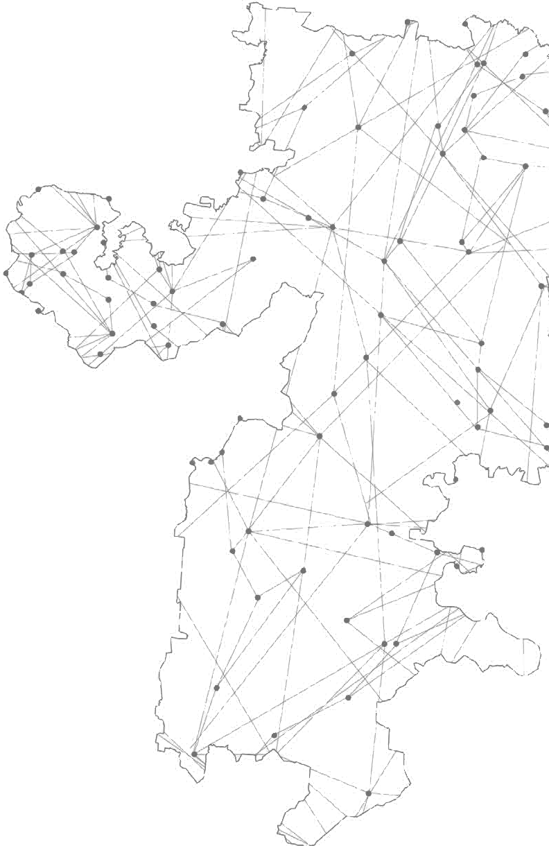
Министерство строительства и инфраструктуры Челябинской области
НАЦИОНАЛЬНЫЙ ПРОЕКТ «Жилье и городская среда»
РЕГИОНАЛЬНЫЙ ПРОЕКТ «ЖИЛЬЕ»
Докладчик:
Исполняющий обязанности
Министра строительства и
инфраструктуры Челябинской области
Тупикин Виктор Александрович
2019 год

Slide 2
МИНИСТЕРСТВО СТРОИТЕЛЬСТВА И ИНФРАСТРУКТУРЫ ЧЕЛЯБИНСКОЙ ОБЛАСТИ»
ЦЕЛИ, ЗАДАЧИ РЕГИОНАЛЬНОГО ПРОЕКТА «ЖИЛЬЕ»
Цель проекта - увеличение объема жилищного строительства не менее чем до 2,147 млн. в год, в том числе за счет:
- реализации мероприятий по стимулированию программ развития жилищного строительства;
- модернизации строительной отрасли и повышения качества индустриального жилищного строительства, совершенствования механизмов государственной поддержки строительства стандартного жилья;
- снижения административной нагрузки на застройщиков, совершенствования нормативно-правовой базы и порядка регулирования в сфере жилищного строительства;
- обеспечения эффективного использования земель в целях массового жилищного строительства;
- реализации мероприятий по оказанию гражданам поддержки в улучшении жилищных условий, включая обеспечение жильем категорий граждан, установленных федеральным законодательством
Ожидаемые результаты :
реализованы проекты по развитию территорий, расположенных в границах населенных пунктов, предусматривающих строительство жилья, которые включены в государственные программы субъектов Российской Федерации по развитию жилищного строительства;
к 2025 году обеспечен ввод жилья в объеме 2 ,147 млн. кв. метров в год;
обеспечено достижение целевых показателей, предусмотренных целевой моделью «Получение разрешения на строительство и территориальное планирование», в том числе сокращены сроки предоставления услуги по получению разрешения на строительство ;
осуществлен переход к прохождению административных процедур в жилищном строительстве по принципу «одного окна»;
обеспечена интеграция Единой информационной системы жилищного строительства с порталом госуслуг, единой системой идентификации и аутентификации, информационной системой обеспечения градостроительной деятельности Челябинской области, единым государственным реестром заключений экспертизы проектной документации объектов капитального строительства, единым государственным реестром недвижимости;
не менее 50 % процедур исчерпывающего перечня административных процедур в сфере строительства осуществляются в электронном виде
2

Slide 3
МИНИСТЕРСТВО СТРОИТЕЛЬСТВА И ИНФРАСТРУКТУРЫ ЧЕЛЯБИНСКОЙ ОБЛАСТИ
СОГЛАШЕНИЯ В РАМКАХ РЕГИОНАЛЬНОГО ПРОЕКТА «ЖИЛЬЕ»
«1»
«Безденежное» соглашение
3

Slide 4
МИНИСТЕРСТВО СТРОИТЕЛЬСТВА И ИНФРАСТРУКТУРЫ ЧЕЛЯБИНСКОЙ ОБЛАСТИ
ПОКАЗАТЕЛИ И РЕЗУЛЬТАТЫ (в соответствии с Соглашением)
Наименование показателя | Единица измерения | Значения показателей по годам реализации проекта
 |  | 2019 год |  | 2020 год | 2021 год | 2022 год | 2023 год | 2024 год
 |  | План | Факт по итогам I квартала
1 | 2 | 3 | 4 | 5 | 6 | 7 | 8 | 9
Увеличение объема жилищного строительства не менее чем до 2,147 млн. кв. метров в год | Млн. кв. метров | 1,574 | 0,243 | 1,753 | 1,682 | 1,861 | 2,004 | 2,147
4

Slide 5
МИНИСТЕРСТВО СТРОИТЕЛЬСТВА И ИНФРАСТРУКТУРЫ ЧЕЛЯБИНСКОЙ ОБЛАСТИ
ПОКАЗАТЕЛИ И РЕЗУЛЬТАТЫ (в соответствии с региональным проектом)
Наименование показателя | Значения показателей по годам реализации проекта
 | 2019 год |  | 2020 год | 2021 год | 2022 год | 2023 год | 2024 год
 | План | Факт на 01.04.2019 г.
Увеличение объема жилищного строительства, млн. кв. метров | 1,574 | 0,243 | 1,753 | 1,682 | 1,861 | 2,004 | 2,147
Объем ввода в многоквартирных жилых домах в год, млн. кв. метров | 0,868 | 0,107 | 0,94 | 0,926 | 0,952 | 1,154 | 1,277
Объем ввода жилья, построенного населением, млн. кв. метров | 0,706 | 0,136 | 0,813 | 0,756 | 0,909 | 0,85 | 0,87
Ввод жилья в рамках мероприятия по стимулированию программ развития жилищного строительства, млн. кв. метров | 0,0 | 0,0 | 0,0 | 0,0 | 0,0 | 0,0 | 0,0
Объем многоквартирного жилья в стадии строительства, млн. кв. метров | - | 3,015 | - | - | - | - | -
Площадь земельных участков, вовлеченных в оборот в рамках Федерального закона от 24.07.2008 г. № 161-ФЗ «О содействии развитию жилищного строительства», тыс. га | 0,024 | 0,001 | 0,075 | 0,014 | 0,045 | 0,025 | 0,019
Площадь земельных участков, вовлеченных в оборот в целях жилищного строительства, тыс. га | 0,205 | 0,049 | 0,21 | 0,215 | 0,215 | 0,22 | 0,23
Срок получения разрешения на строительство и ввод объекта в эксплуатацию, рабочих дней | 5 | 7 | 5 | 5 | 5 | 5 | 5
Срок проведения экспертизы проектной документации и результатов инженерных изысканий для объектов жилищного строительства, дни | 30 | 45 | 30 | 30 | 30 | 30 | 30
Средняя стоимость модельного жилья на первичном рынке, тыс. рублей | - | 39 600 | - | - | - | - | -
4

Slide 6
МИНИСТЕРСТВО СТРОИТЕЛЬСТВА И ИНФРАСТРУКТУРЫ ЧЕЛЯБИНСКОЙ ОБЛАСТИ
ФИНАНСИРОВАНИЕ РЕГИОНАЛЬНОГО ПРОЕКТА «ЖИЛЬЕ»
ОБЩИЙ БЮДЖЕТ
«0,0»
млн. руб.
Федеральный бюджет – 0,0 млн. рублей
Региональный бюджет – 0,0 млн. рублей
5

